Slide 1
SÉANCE A2 · MODULE 1
Entendre l'heure
L'écran de l'arrêt écrit 8 h 15. La personne à côté dit « huit heures et quart ». Il faut comprendre les deux.
60 minutes · Prendre l'autobus
Notes:
Séance d'écoute avant tout. Prévoir de dire chaque heure trois fois : une fois lentement, une fois au rythme normal, une fois lentement.

Slide 2
OBJECTIFS DE LA SÉANCE
À la fin, je serai capable de…
1
reconnaître une heure dite à voix haute ;
2
dire une heure de deux façons ;
3
distinguer les heures qui se ressemblent ;
4
comprendre « dans dix minutes ».
A2 · Prendre l'autobus
2
Notes:
Lire les objectifs à voix haute. Y revenir au billet de sortie.

Slide 3
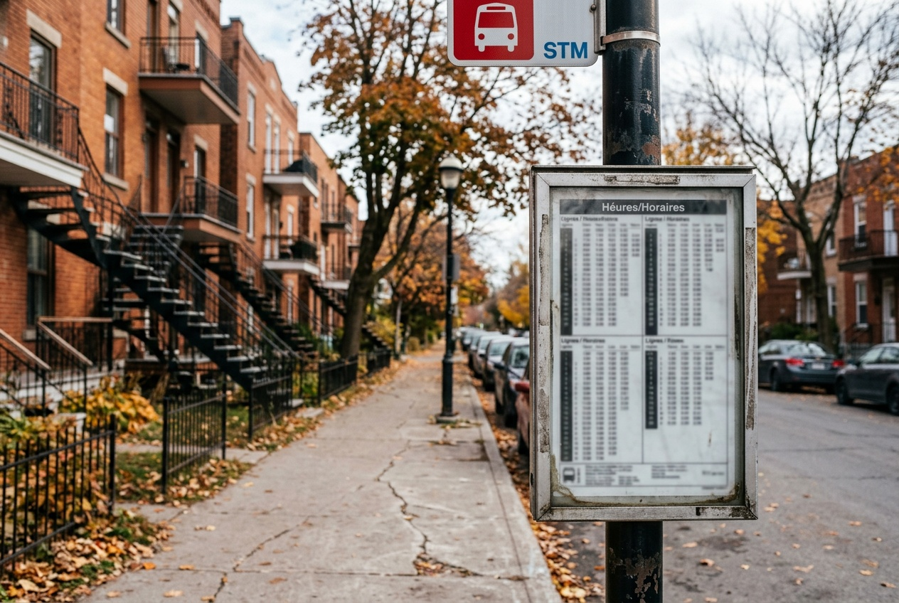
ÉCOUTE
Quelle heure entendez-vous ?
Que voit-on sur ce panneau ?
À quoi sert-il ?
Qu'est-ce qui est écrit dessus ?
Est-ce facile à lire ?
A2 · Prendre l'autobus
3
Notes:
Dire trois heures à voix haute avant d'afficher quoi que ce soit : 8 h 10, 8 h 30, 8 h 45. Faire écrire les chiffres sur une feuille. Corriger après.

Slide 4
ANALYSE
La même heure, deux façons
SUR L'ÉCRAN
CE QUE DIT LA PERSONNE
8 h 10
huit heures dix
8 h 15
huit heures et quart
8 h 30
huit heures et demie
8 h 45
neuf heures moins le quart
À 8 h 45, on annonce déjà NEUF heures : « moins le quart » se compte sur l'heure qui vient.
A2 · Prendre l'autobus
4
Notes:
Diapositive à photographier. La dernière ligne est celle qui coûte le plus cher : la faire répéter trois fois.

Slide 5
ET QUART, ET DEMIE, MOINS LE QUART
Trois expressions couvrent presque tout.
Et quart = 15 minutes. Et demie = 30 minutes. Moins le quart = 45 minutes, sur l'heure suivante.
A2 · Prendre l'autobus
5
Notes:
Diapositive à photographier. Dessiner une horloge au tableau et montrer les quarts : beaucoup l'ont appris ainsi dans leur langue.

Slide 6
PIÈGE
Le piège le plus fréquent
ON ENTEND SOUVENT
IL FAUT DIRE PLUTÔT
huit heures moins le quart
neuf heures moins le quart
Pour 8 h 45, on annonce l'heure qui vient, pas celle qu'on quitte. C'est l'erreur la plus fréquente, et elle fait manquer l'autobus d'une heure.
A2 · Prendre l'autobus
6
Notes:
Prendre le temps sur cette diapositive. Faire dire 7 h 45, 9 h 45, 10 h 45 par le groupe, en chœur.

Slide 7
DEUX MOTS À NE PAS CONFONDRE
« à » et « dans »
dans cinq minutes
à cinq heures
à cinq minutes
À partir de maintenant. C'est ce que dit la personne à l'arrêt quand elle regarde l'écran.
Une heure fixe, sur l'horloge. Rien à voir avec le moment où on parle.
Seulement pour une distance : « c'est à cinq minutes à pied ».
A2 · Prendre l'autobus
7
Notes:
Diapositive à photographier. Faire produire une phrase de chaque sorte par trois élèves différents.

Slide 8
ÉCOUTE
Quelle heure entends-tu ?
L'enseignant dit une heure. Écrivez les chiffres.
1
« huit heures dix »
2
« huit heures et demie »
3
« neuf heures moins le quart »
4
« onze heures et quart »
A2 · Prendre l'autobus
8
Notes:
Dire chaque heure deux fois. Laisser dix secondes entre chacune. Corriger au tableau, en écrivant les deux formes côte à côte.

Slide 9
CORRECTION
Quelle heure entends-tu ?
Correction — on lit la réponse, on ne commente pas l'erreur.
1
« huit heures dix » » 8 h 10
2
« huit heures et demie » » 8 h 30
3
« neuf heures moins le quart » » 8 h 45
4
« onze heures et quart » » 11 h 15
A2 · Prendre l'autobus
9
Notes:
Corriger en groupe. Donner la bonne réponse, sans revenir sur qui s'est trompé.

Slide 10
PRATIQUE · À DEUX
Dites-vous l'heure
Un élève dit une heure, l'autre l'écrit. Puis on échange.
1
Étape 1
2
Étape 2
3
Étape 3
4
Étape 4
A2 · Prendre l'autobus
10
Notes:
Vingt minutes. C'est l'exercice qui fait le plus progresser de tout le module : il oblige à écouter pour de vrai.

Slide 11
BILLET DE SORTIE
Écrivez l'heure de trois choses de votre semaine.
Le cours commence à huit heures et demie.
Je pars à sept heures moins le quart.
A2 · Prendre l'autobus
A2 · Prendre l'autobus
11
Notes:
Devoir court. Accepter les deux formes, chiffres ou mots.

